Slide 1

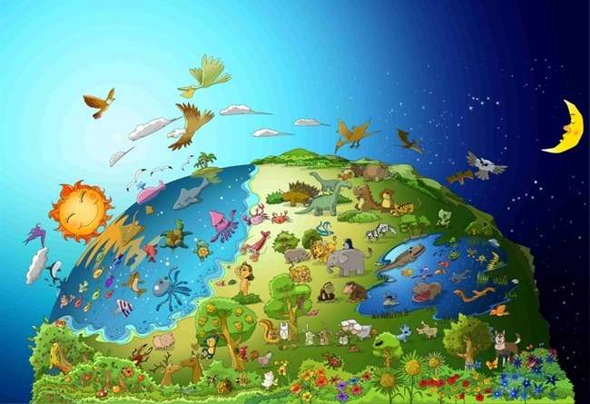

رقم 1 ال كلمة ل إله
إله
صنع
العالم

Slide 2


اليوم كلمة
في البدء خلق الله
السماوات والأرض.
تكوين 1: 1

Slide 3

في البداية، كان الظلام على السطح.
لم يكن هناك رجل ولا ضوء. لم يكن هناك شيء.

Slide 4
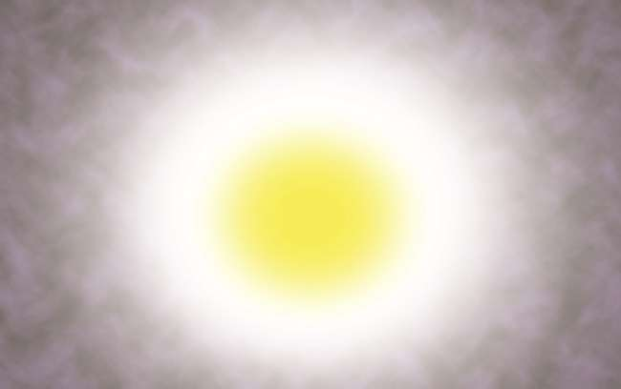
وقال الله: "ليكن نور"
وكان هناك ضوء.

Slide 5




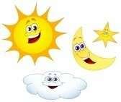
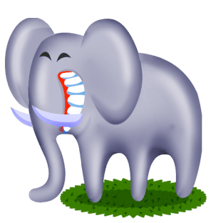
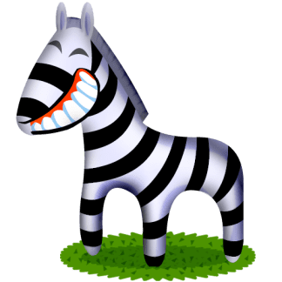
1
3
5
2
4
6
وفي اليوم الأول فصل الله النور عن الظلمة. لقد خلق العالم كله في ستة أيام.

Slide 6
جميع أنواع الحيوانات والنباتات والطيور والأسماك ممتلئة في الأرض وفي البحر وفي السماء. فنظر الله إلى كل ما صنعه وقال: "حسن جدًا!".

Slide 7


درس اليوم
من صنع العالم؟
الله خلق العالم.
من يحافظ على النظام في العالم؟
الله يحفظ العالم في ترتيبه.
العالم لم يُخلق من تلقاء نفسه.
لا يمكن للعالم أن يتحرك من تلقاء نفسه.
يجب أن نتذكر أن الله خلق العالم كله وما زال يتحكم فيه جميعًا.

Slide 8
من هو الله؟
هو...
الخالق الذي خلق العالم كله بما فيهم أنا.

Slide 9
مسابقة اليوم
بماذا خلق الله العالم؟
① الحجر
② الماء
③ الغبار
④ كلمة
④ كلمة

Slide 10
اليوم كلمة
في البدء خلق الله
السماوات والأرض.
تكوين 1: 1

Slide 11

أطفال الكتاب المقدس رقم 2 كلمة الله
أكلوا الفاكهة المحرمة

Slide 12
كلمة اليوم
خلق الله الإنسان على صورته، على صورة الله خلقه؛
ذكرا وأنثى خلقهم.
منشأ 1:27

Slide 13

وكان آدم وحواء أفضل المخلوقات بين مخلوقات الله.
لأنهم مخلوقون على صورة الله.

Slide 14

فقال الله للرجل «لك أن تأكل من جميع شجر الجنة، ولكن لا تأكل من شجرة معرفة الخير والشر، لأنك إذا أكلت منها موتًا تموت ».

Slide 15

لكن الشيطان المتنكر في هيئة حية أغوى حواء.
وأخيرا، أكلت حواء الفاكهة.

Slide 16

وأعطت حواء أخرى لآدم.
فأكلها آدم أيضاً.

Slide 17

أخرجهم الله من عدن لأنهم لم يسمعوا لله.
ومن ذلك الوقت دخلت الخطية إلى العالم.

Slide 18
درس اليوم
جاءت الخطية إلى العالم لأن آدم وحواء لم يطيعا وصية الله.
هل أطيع كلمة الله؟
إذا كنت أؤمن بالله، فيجب أن أطيع كلمة الله.

Slide 19
الله هو؟
إله..
يكره العصيان.
يبارك الرجل الذي يطيع كلمته.

Slide 20
مسابقة اليوم
ماذا قال الله لا تأكل للبشر؟
① الفاكهة
② اللحوم
③ الخضار
④ ثمرة معرفة الخير والشر
④ ثمرة معرفة الخير والشر

Slide 21
كلمة اليوم
خلق الله الإنسان على صورته، على صورة الله خلقه؛
ذكرا وأنثى خلقهم.
منشأ 1:27

Slide 22

No.3 كلمة الله
صنع نوح سفينة كبيرة (سفينة) على الجبل العالي

Slide 23
اليوم كلمة
فقال الرب لنوح: «ادخل إلى الفلك أنت وكل عشيرتك، لأني وجدتك بارًا في هذا الجيل.
(تكوين 7: 1)

Slide 24

ورأى الله أن جميع الناس على الأرض يفسدون طرقهم. وقال الله لنوح: «أهلك الشعب والأرض. اصنع سفينة كبيرة على الجبل!

Slide 25

فبدأ نوح يصنع سفينة على الجبل كما أمره الله. اعتقد الناس أنه كان مجنونا.

Slide 26

سمح نوح لكل نوع من المخلوقات أن تدخل السفينة مع أفراد عائلة نوح الثمانية كما أمر الله.

Slide 27

وظل المطر يهطل على الأرض لمدة 40 يوما كما قال الله.

Slide 28

وفي النهاية غمرت الأرض بالمياه. فمات كل كائن حي كان يتحرك على الأرض. ولم يبق إلا نوح والذين معه في الفلك.

Slide 29
درس اليوم
لم يستمع الناس لنوح الذي أعطاهم فرصة للنجاة من الطوفان الكبير.
قالوا فقط أن نوح كان مجنونا
عندما تقوم بتوصيل الإنجيل إلى أصدقائك، فقد لا يستمعون إليك جيدًا.
ولكنهم في النهاية سيعرفون أن كلمة الله حق.

Slide 30
إله ؟
إله..
الله يكره الخطية ويدين الخطية.

Slide 31
مسابقة اليوم
ماذا قال الله لنوح ليصنع؟
① سفينة (سفينة)
① سفينة (سفينة)
② سيارة
③ منزل
④ دراجة

Slide 32
كلمة اليوم
فقال الرب لنوح: «ادخل إلى الفلك أنت وكل عشيرتك، لأني وجدتك بارًا في هذا الجيل.
تكوين 7: 1

Slide 33

No.4 كلمة الله
كان قوس قزح هو عهد الله

Slide 34
اليوم كلمة
ومتى ظهر قوس قزح في السحاب فإني أراه وأذكر الميثاق الأبدي بين الله وبين جميع الكائنات الحية من كل نوع على الأرض."
منشأ 9:16

Slide 35

فانقرض كل شيء حي، ولم يبق إلا نوح والذين معه في الفلك.

Slide 36

وظل المطر يهطل على الأرض لمدة 40 يومًا.

Slide 37

وبعد أن توقف المطر، أرسل نوح الحمامة.
فرجعت إليه الحمامة وفي منقارها ورق زيتون طازج. فعلم نوح: "انخفضت المياه عن الأرض!"

Slide 38

فخرج نوح مع عائلته وعبدوا الله. "الشكر لله الذي منحنا عالماً جديداً."

Slide 39

وأظهر الله له قوس قزح علامة العهد والبركة. "عش بسعادة في العالم الجديد!"

Slide 40
درس اليوم
لقد خلص الله نوحا وعائلته.
لقد وعد الله أنه سيباركهم ويصنع من خلالهم عالمًا جديدًا.
لقد أنقذنا الله أيضًا من خلال يسوع.
علينا أن نؤمن أن الله سوف يصنع عالمه الجديد من خلالنا.

Slide 41
الرب الله ؟
الرب الله..
الرب الله هو أبونا الذي يخلص ويبارك أولاده الأحباء بوفرة عندما نؤمن به.

Slide 42
مسابقة اليوم
ماذا أرسل نوح ليرى الأرض قد جفت؟
① النسر
② العصفور
③ حمامة
③ حمامة
④ بطة

Slide 43
كلمة اليوم
ومتى ظهر قوس قزح في السحاب فإني أراه وأذكر الميثاق الأبدي بين الله وبين جميع الكائنات الحية من كل نوع على الأرض."
منشأ 9:16

Slide 44

رقم 5 ال كلمة ل إله
الناس الذين بنوا
برج بابل

Slide 45
كلمة اليوم
لذلك دُعيت بابل، لأن الرب هناك ارتبك
لغة العالم كله. ومن هناك بددهم الرب
على وجه الأرض كلها.
منشأ 11:9

Slide 46
أراد الناس أن يكونوا أعظم وأشهر من الله. لذلك، بدأوا في بناء برج مرتفع.

Slide 47

وهكذا، كانوا يبنون البرج بالكامل.
"دعونا نظهر أنفسنا للعالم. نحن عظماء جدًا!

Slide 48


؟
؟
ولكن لما رأى الله تكبرهم بلبل لسانهم حتى لا يفهم بعضهم بعضاً.

Slide 49

ولأنهم لم يتمكنوا من فهم بعضهم البعض، لم يتمكنوا من العمل معًا. وأخيراً تفرقوا على وجه الأرض. حتى الآن لغات العالم تختلف عن بعضها البعض.

Slide 50
درس اليوم
يريد الناس أن يكونوا أعظم وأسمى من الله.
هذا العقل يسمى "الغطرسة".
الله يكره "الغطرسة".
وعكس الغطرسة هو "التواضع".
يجب أن نكون "متواضعين" أمام الله لإرضائه.

Slide 51
الرب الله ؟
الرب الله..
الرب الإله أعظم وأحكم منا.
لا يمكننا أن نكون أكثر حكمة من الله على الرغم من أننا نجمع كل حكمتنا معًا.

Slide 52
مسابقة اليوم
لماذا لم يتمكنوا من الانتهاء من البرج؟
① تسبب الله في الطوفان عندما فعلوه
② أوقد الله ناراً حين صنعوها.
③ صنع الله زلزالا عندما صنعوه.
④ جعلهم الله لا يفهمون بعضهم البعض عندما فعلوا ذلك.
④ جعلهم الله لا يفهمون بعضهم البعض عندما فعلوا ذلك.

Slide 53
اليوم كلمة
لذلك دُعيت بابل، لأن الرب هناك ارتبك
لغة العالم كله. ومن هناك بددهم الرب
على وجه الأرض كلها.
منشأ 11:9

Slide 54
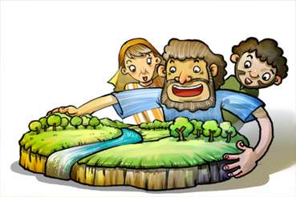
رقم 6 كلمة الله
ودعا الله إبراهيم

Slide 55
كلمة اليوم
وقال الرب لأبرام: «اترك أرضك وشعبك وشعبك
بيت أبيك واذهب إلى الأرض التي أريك.
تكوين 12: 1

Slide 56

وكانت أور الكلدانيين مدينة عبادة الأوثان.
ولد إبراهيم وعاش هناك.

Slide 57

وفي أحد الأيام قال له الرب الإله: «اخرج من أرضك فأباركك».

Slide 58

وعلى الرغم من أن إبراهيم لم يكن يعرف إلى أين يذهب، إلا أنه أطاع كلمة الله وغادر كما قال له الرب.

Slide 59



وقد تعرض لأمور صعبة كثيرة أثناء سفره ولكن الله حفظه بالسلامة.

Slide 60

وأخيراً وصل إبراهيم إلى أرض كنعان. عاش هناك. "الحمد لله."

Slide 61
اليوم درس
لقد ترك إبراهيم موطنه طاعًا لكلمة الله.
مثل هذا، نحن ينبغي أن تؤمن بالله وتطيع كلمته.
يجب أن تكون لدينا الرغبة في طاعة كلمة الله في أي وقت.

Slide 62
الرب الله ؟
الرب إله….
فهو أبونا الذي يفي بوعده مهما كان الثمن.

Slide 63
مسابقة اليوم
أين ولد إبراهيم؟
① كنعان
② حاران
③ إسرائيل
④ أور الكلدانيين
④ أور الكلدانيين

Slide 64
اليوم كلمة
وقال الرب الإله لأبرام: «اترك أرضك وشعبك وبيت أبيك واذهب إلى الأرض التي أريك».
تكوين 12: 1

Slide 65

رقم 7 كلمة الله
إسحاق، الابن الموعود

Slide 66
اليوم كلمة
وكان إبراهيم ابن مئة سنة حين ولد له إسحاق ابنه.
منشأ 21:5

Slide 67

وعد الله إبراهيم أن الله سيعطيه أبناء بعدد نجوم السماء ليلا.
لكنه لم ينجب طفلاً حتى بلغ 100 عام.

Slide 68

وفي أحد الأيام، أخذ الله إبراهيم إلى الخارج ليلاً.
"انظر إلى السماء. هل يمكنك عد النجوم؟"

Slide 69
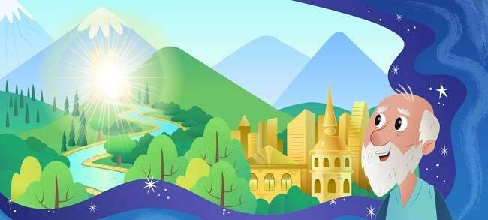
ووعده الله أن يعطي الأرض الجميلة أيضًا.

Slide 70
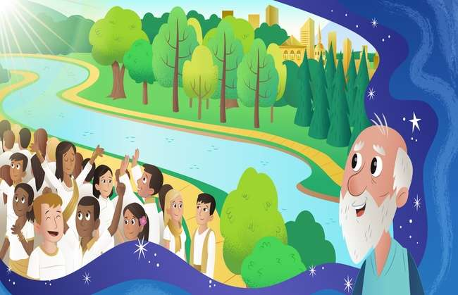
"يكون أبناؤكم كنجوم السماء والرمل الذي على شاطئ البحر." فآمن إبراهيم بوعد الرب.

Slide 71

لقد وفى الله بوعده. وأنجبت سارة ولداً لإبراهيم. وأعطى إبراهيم اسم إسحاق الذي يعني الفرح .

Slide 72
اليوم درس
لقد آمن إبراهيم حقًا بوعد الله على الرغم من أنه بدا مستحيلًا بالنسبة له.
لقد فرح الله كثيراً عندما رأى إيمان إبراهيم. وأعطاه الله إسحاق، الابن الموعود.
من المؤكد أن الله سيحقق وعده، على الرغم من أنه بدا مستحيلاً بالنسبة لنا.

Slide 73
الله هو…
الله هو...
القدير (القادر على كل شيء)

Slide 74
مسابقة اليوم
كم كان عمر إبراهيم عندما أنجب إسحاق؟
① 90
② 80
③ 70
④ 100
④ 100

Slide 75
كلمة اليوم
وكان إبراهيم ابن مئة سنة حين ولد له إسحاق ابنه.
(تكوين 21: 5)

Slide 76

رقم 8 كلمة الله
قدم إبراهيم إسحاق لله

Slide 77
كلمة اليوم
وقال الله خذ ابنك وحيدك اسحق الذي تحبه.
والذهاب إلى منطقة موريا. واصعده هناك محرقة
على أحد الجبال سأخبرك به».
تكوين 22: 2

Slide 78

وفي أحد الأيام قال الله لإبراهيم:
"اصعد لي ابنك وحيدك محرقة".

Slide 79

لقد أحب إبراهيم إسحاق كثيراً لدرجة أنه كان قاسياً عندما سمع من الله. لكنه قرر أن يطيع الله.

Slide 80

فربط إبراهيم إسحاق ووضعه على المذبح وحاول قتله. في تلك اللحظة بالذات،

Slide 81

«إبراهيم، إبراهيم، لا تقتله. لا تفعل أي شيء له. والآن علمت أنك تخاف الله وتحبه». كان هذا هو الاختبار الذي أجراه الله لإبراهيم.

Slide 82

"الحمد لله!" لقد قبل الله إيمان إبراهيم بكل سرور. وجعله الله سلفاً لجميع المؤمنين.

Slide 83
درس اليوم
لقد أحب إبراهيم إسحاق كثيراً، ولكن كان من الأهم بالنسبة له أن يطيع كلمة الله.
يجب أن أحب الله أكثر من أي شيء آخر، وأكثر من أي شخص آخر في العالم.

Slide 84
الله هو؟
الله هو..
أبانا الذي يقوي إيماننا بالامتحان.

Slide 85
اليوم اختبار
ماذا قال الله لإبراهيم أن يقدمه محرقة؟
① الابن
① الابن
② الزوجة
③ الكلب
④ الأغنام

Slide 86
كلمة اليوم
وقال الله خذ ابنك وحيدك اسحق الذي تحبه.
والذهاب إلى منطقة موريا. واصعده هناك محرقة
على أحد الجبال سأخبرك به».
تكوين 22: 2

Slide 87

رقم 9 ال كلمة ل إله
إسحاق لم يتشاجر

Slide 88
كلمة اليوم
ثم انتقل من هناك وحفر بئراً أخرى، ولم يتنازع عليها أحد.
فدعاها رحوبوت قائلا: «الآن أرحب لنا الرب
فنزدهر في الأرض."
منشأ 26: 22

Slide 89
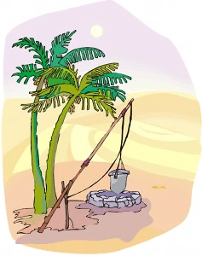
ال آبار كان لذا مهم، لأن هم استطاع يحصل طازج ماء في الصحراء. وكان لإسحاق الآبار التي ورثها والده.

Slide 90

إلا أن الفلسطينيين حسدوه. فملأوا الآبار بالتراب.

Slide 91
لكن إسحاق لم يتشاجر معهم. فرحل وحفر البئر. اكتشف بئرًا للمياه العذبة.

Slide 92

وفي هذا الوقت أخذ الشعب الآخر البئر من إسحاق. لكنه لم يتشاجر معهم أيضًا.

Slide 93

وبارك الله إسحاق. وحفر بئراً أخرى مرة أخرى. وأعطاه الله ماءً عذبًا من هناك. فبنى إسحاق مذبحًا وقدم ذبيحة شكر.

Slide 94
درس اليوم
ولم يتشاجر إسحاق مع الذين أخذوا آباره.
وبارك الله إسحاق.
وعلينا أيضًا ألا نتشاجر مع الآخرين.
علينا أن نحب ونسامح الآخرين.

Slide 95
الله هو؟؟
إله ….
يكره أولئك الذين يتشاجرون مع الآخرين.
يحب أولئك الذين يحبون بعضهم البعض.

Slide 96
مسابقة اليوم
لماذا عانى إسحاق من وقت عصيب؟
① البيت
② خروف
③ جيد
③ جيد
④ الأسرة

Slide 97
كلمة اليوم
ثم انتقل من هناك وحفر بئراً أخرى، ولم يتنازع عليها أحد.
فدعاها رحوبوت قائلا: «الآن أرحب لنا الرب
فنزدهر في الأرض."
منشأ 26: 22

Slide 98

رقم 10 ال كلمة ل إله
باع عيسو حق البكورية
لوعاء واحد من الحساء الأحمر

Slide 99
كلمة اليوم
فأعطى يعقوب عيسو خبزا وطبيخ عدس.
فأكل وشرب، ثم قام وانصرف.
لذلك احتقر عيسو بكوريته.
تكوين 25:34

Slide 100

زوجة إسحاق، رفقة، أنجبت توأما. واسم الابن الأول عيسو والثاني يعقوب.

Slide 101

كان عيسو يحب الصيد. لذلك، كان يحب الأنشطة الخارجية. لكن يعقوب كان رجلاً هادئًا، يقيم في المنزل.

Slide 102

في أحد الأيام، عندما كان يعقوب يطبخ بعض الحساء، عاد عيسو إلى بيته جائعًا بعد الصيد.

Slide 103
"أعطني بعض الحساء!"، "بعني أولاً حقك الطبيعي. ثم سأعطيك بعضًا ". كان عيسو جائعًا جدًا لدرجة أنه باع بكوريته مقابل وعاء واحد من الحساء الأحمر.

Slide 104

وفي النهاية، خدع يعقوب أباه ليحصل على البركة. وأخيراً نال البركة. كل هذه الأمور حدثت بتدبير الله.

Slide 105
درس اليوم
رأى عيسو أن حل مشكلة الجوع أهم من الحصول على البركة الروحية.
أخيراً، يعقوب أصبح ال جد بني إسرائيل.
ما رأيك أكثر أهمية؟
إن بركة أن نكون أبناء الله لا يمكن أن تعوض بأي شيء.

Slide 106
الله هو؟
إله يكون
الله يتمم مشيئته بالرغم من خطأ البشر وكذبهم.

Slide 107
اليوم اختبار
لماذا باع عيسو بكوريته؟
① المعكرونة
② الخبز
③ اللحوم
④ يخنة حمراء
④ يخنة حمراء

Slide 108
اليوم كلمة
فأعطى يعقوب عيسو خبزا وطبيخ عدس.
فأكل وشرب، ثم قام وانصرف.
لذلك احتقر عيسو بكوريته.
تكوين 25:34

Slide 109

رقم 11 كلمة الله
حلم يعقوب

Slide 110
كلمة اليوم
ورأى في المنام سلماً قائماً على الأرض ورأسه يمس السماء وملائكة الله صاعدة ونازلة عليه
منشأ 28: 12

Slide 111

لقد خدع يعقوب أخاه بالكذب. كان خائفا من القتل. فهرب من بيته إلى عمه في حاران.

Slide 112

وفي الليل أخذ حجرا هناك ونام ووضعه تحت رأسه كوسادة. لقد كان وحيدًا هناك بدون عائلة. لذلك كان خائفًا وشعر بالوحدة.

Slide 113

ورأى يعقوب ملائكة الله صاعدين ونازلين على درج من الأرض إلى السماء.

Slide 114

وسمع صوت الله قائلاً: "أنا معك وأحفظك حيثما تذهب".

Slide 115

ولما استيقظ في الصباح، سجد لله الذي وعده بأن يكون معه، وأعطى مجداً لله.

Slide 116
درس اليوم
كما كان الله مع يعقوب الذي كان يخاف أن يكون وحيدًا،
أبونا الله يعتني بنا أيضًا عندما نكون بمفردنا.
ومثل يعقوب، يجب علينا أن نكرم ونمجد الله الذي يكون معنا دائمًا.

Slide 117
الله هو؟
إله
الله معنا في كل مكان وزمان.
الله يعتني بنا دائما.

Slide 118
اليوم اختبار
عندما نام يعقوب، ماذا اتخذ كوسادة؟
① الخشب
② الحجر
② الحجر
③ كيس
④ جلد الحيوان

Slide 119
كلمة اليوم
ورأى في المنام سلماً قائماً على الأرض ورأسه يمس السماء وملائكة الله صاعدة ونازلة عليه
منشأ 28: 12

Slide 120

رقم 12 ال كلمة ل إله
يوسف باعه إخوته

Slide 121
كلمة اليوم
"تعالوا الآن نقتله ونلقيه في أحد هذه الصهاريج
ويقولون أن حيوانًا مفترسًا التهمه.
ثم سنرى ما سيأتي من أحلامه ".
(تكوين 37: 20)

Slide 122

وكان ليعقوب اثني عشر ابنا. وكان يحب يوسف أكثر من أي من أبنائه الآخرين. فصنع ليوسف ثوبًا جميلًا للغاية

Slide 123

كان إخوته يكرهونه كثيرًا لأن والدهم كان يحبه بشكل خاص. "دعونا نبيع يوسف. دعنا نقول لأبي أنه مات.

Slide 124

لقد باعوا يوسف كعبد للتجار الذين جاءوا به.
عند سماع ذلك، حزن يعقوب بشدة.

Slide 125

عاش يوسف حياة صعبة كعبد. ولكنه آمن وتوكل على الله دون أن يرتكب أي خطيئة.

Slide 126

تم إرسال يوسف إلى السجن بتهمة كاذبة. ومع ذلك، حاول أن يكون بارًا أمام الله حتى في السجن. لم ينس الله يوسف وكان لدى الله خطط مذهلة له.

Slide 127


درس اليوم
كان يوسف مكروهًا وباعه إخوته كعبد. كما تم وضعه في السجن بتهمة كاذبة.
ومع ذلك، فقد اعتمد على الله وحاول ألا يرتكب أي خطيئة أكثر.
وقد نواجه بعض الصعوبات.
دعونا لا نرتكب أي خطيئة ونطلب المساعدة من أبينا الله الذي يستمع لصلاتنا عن طيب خاطر.

Slide 128
الله هو؟
أبونا الله..
أبونا الله لديه خطط مذهلة لنا حتى في الأوقات الصعبة.

Slide 129


مسابقة اليوم
ماذا أعطى يعقوب ليوسف فقط من بين أبنائه الاثني عشر؟
① اللعب
② الكتاب المقدس
③ قماش جميل وغني
③ قماش جميل وغني
④ المال

Slide 130
كلمة اليوم
"تعالوا الآن نقتله ونلقيه في أحد هذه الصهاريج
ويقولون أن حيوانًا مفترسًا التهمه.
ثم سنرى ما سيأتي من أحلامه ".
(تكوين 37: 20)

Slide 131

رقم 13 كلمة الله
أصبح يوسف رئيساً للوزراء في مصر

Slide 132
كلمة اليوم
فقال فرعون ليوسف: «قد جعلتك على كل ارض مصر».
منشأ 41: 41

Slide 133

ورأى فرعون ملك مصر حلما. 7 بقرات سمينة وبعد ذلك خرجت 7 بقرات قبيحة. أكلت 7 بقرات قبيحة 7 بقرات سمينة. لقد كان حلما غريبا جدا.

Slide 134

ولم يستطع أحد تفسير حلمه في القصر. قدمه رئيس السقاة الذي كان يساعده يوسف إلى الملك.

Slide 135

وقد أعطى الله يوسف الحكمة. فتمكن من تفسير تفسير الحلم وأخبره الملك.

Slide 136

فتأثر فرعون كثيراً لدرجة أنه عين يوسف الذي كان أسيراً في ثاني أعلى منصب في الأرض.

Slide 137

أصبح يوسف رئيس وزراء مصر، وحكم البلاد جيدًا بالحكمة التي أعطاه إياها الله.

Slide 138
درس اليوم
كان لدى الله خطط مذهلة ليوسف.
عندما نواجه بعض الصعوبات، علينا أيضًا ألا نشعر بخيبة الأمل،
ولكن يجب أن نتوقع خطط الله المذهلة لنا ونؤمن بالله..

Slide 139
الله هو؟
الله يفعل حسب مشيئته.
المتواضع سيرتفع والمرتفع سيتضع.

Slide 140
مسابقة اليوم
ما هي الحيوانات التي ظهرت في حلم فرعون؟
① الطيور
② الكلب
③ الحصان
④ بقرة
④ بقرة

Slide 141
كلمة اليوم
فقال فرعون ليوسف:
«وقد جعلتك على كل أرض مصر».
منشأ 41: 41

Slide 142

لا. 14 كلمة الله
التقى يوسف بإخوته مرة أخرى

Slide 143
كلمة اليوم
ومع أن يوسف عرف إخوته، إلا أنهم لم يعرفوه.
منشأ 42: 8

Slide 144

وعين فرعون يوسف رئيسا لوزراء مصر. سيطر يوسف على المجاعة الشديدة التي دامت 7 سنوات بحكمة.

Slide 145

ولكن لم يكن هناك قمح في كنعان بسبب المجاعة. كان عليهم أن ينزلوا إلى مصر ليحصلوا على بعض الحبوب ليأكلوا. وذهب إخوة يوسف إلى مصر ليشتروا طعامًا أيضًا.

Slide 146

ومع أن يوسف عرف إخوته، إلا أنهم لم يعرفوه.

Slide 147

فقال لهم يوسف من هو. ففزعوا وهم ينظرون إليه وشعروا بالخوف منه

Slide 148

أدرك يوسف لماذا أرسله الله إلى مصر. سامح إخوته وأخذ كل عائلته إلى مصر واعتنى بهم بأمان.

Slide 149
درس اليوم
لقد غفر يوسف لإخوته الذين عاملوه معاملة سيئة وأحبهم حسب مشيئة الله.
علينا أن نغفر لعائلتنا وأصدقائنا ونحبهم.

Slide 150
الله هو؟
إله..
يغفر لنا ويحبنا.

Slide 151
مسابقة اليوم
ما هو رئيس وزراء الدولة الذي أصبح يوسف عليه السلام؟
① مصر
① مصر
② إسرائيل
③ بلاد فارس
④ بابل

Slide 152
كلمة اليوم
ومع أن يوسف عرف إخوته، إلا أنهم لم يعرفوه.
منشأ 42: 8

Slide 153

No.15 كلمة الله
الطفل الذي أنقذ من الماء

Slide 154
كلمة اليوم
ولما كبر الطفل أخذته إلى ابنة فرعون فصار لها ابنا. فدعت اسمه موسى قائلة: «أنا انتشلته من الماء».
الخروج 2:10

Slide 155

أمر ملك مصر، فرعون، بإلقاء جميع الأطفال حديثي الولادة من بني إسرائيل في نهر النيل وتركهم يُقتلون.

Slide 156

لم يكن أمام يوكابد، والدة موسى، خيار سوى أن تترك ابنها يُحمل بعيدًا في نهر النيل.

Slide 157

في ذلك الوقت، صادف أن رأت أميرة مصر الطفلة أثناء استحمامها في النهر. كان لديها في الاعتبار أن ينمو الصبي.

Slide 158

رأت أخته الأميرة تأخذ الطفل من السلة. لقد قدمت والدته الحقيقية، يوكابد، لترضع لها الطفل الرضيع.

Slide 159

عندما كبر الطفل، تم إعادته إلى الأميرة ليصبح ابنها. فدعت اسمه موسى قائلة: «لقد انتشلته من الماء. ونشأ موسى في مصر قصر.

Slide 160
درس اليوم
نجا الله موسى.
لقد أنقذنا الله بحكمته وقوته المذهلة (العناية الإلهية).
دعونا نؤمن أن خطط الله أكبر وأكثر كمالا من خططي دائما.

Slide 161
من هو الله؟
إله..
إنه الله القدير الذي يحقق إرادته رغم كل العوائق.

Slide 162
مسابقة اليوم
ماذا حدث للطفل الذي حمله الماء؟
① غرق وأكلته الأسماك.
② الطيور أنقذت الطفل.
③ أنقذ الله الطفل من السماء.
④ رأته أميرة مصر وأنقذته.
④ رأته أميرة مصر وأنقذته.

Slide 163
كلمة اليوم
ولما كبر الطفل أخذته إلى ابنة فرعون فصار لها ابنا. فدعت اسمه موسى قائلة: «أنا انتشلته من الماء».
الخروج 2:10

